Slide 1
Scopus EDA & Feature Vector Pipeline
การวิเคราะห์ข้อมูลเชิงสำรวจและการเตรียมคุณลักษณะ Scopus 10 สาขาวิชาสำหรับ Machine Learning
วิชา: การวิเคราะห์ข้อมูลเชิงสำรวจ (Exploratory Data Analysis - EDA) | สอบ Midterm งานกลุ่ม
อาจารย์ผู้สอน: ผู้ช่วยศาสตราจารย์ ดร.โอฬาริก สุรินต๊ะ
กลุ่มผู้จัดทำ: นายณัฐวุฒิ พละศักดิ์ (67011211017) · นายพงศกร ไชยรงศรี (67011211039) · นายอนุรักษ์ งามจันอัด (67011211062) · นายปภังกร กุศล (67011211035)
Notes:
สวัสดีครับอาจารย์โอฬาริกและเพื่อนๆ ทุกคน วันนี้กลุ่มของพวกเราจะมานำเสนอโครงงานสอบกลางภาค วิชา EDA ในหัวข้อการวิเคราะห์ข้อมูลวิชาการ Scopus 10 สาขาวิชา การสร้างการแสดงผลด้วยภาพแบบโต้ตอบ 6 มุมมอง และการเตรียม Feature Vector สำหรับ Machine Learning ครับ

Slide 2
CONTEXT & OBJECTIVES
ที่มาและความสำคัญ: จากข้อมูลวิชาการสู่ Machine Learning
1. Scopus Ingestion
• สืบค้นและรวบรวมข้อมูล 10 Subject ในหมวด Computer Science • เป้าหมายอย่างน้อยสาขาละ 600 รายการ รวม 7,280 รายการดิบ • ครอบคลุมข้อมูลทั้ง Citation, Bibliographical, Abstract, Keywords
2. Rigorous EDA & Cleaning
• ดำเนินการผ่านสคริปต์ scopus_eda_analysis.py • กำจัดบทความซ้ำข้ามสาขา (1 บทความต่อ 1 สาขาเท่านั้น) • กรองบทความภาษาต่างประเทศ, ขาดบทคัดย่อ และบทความนอกศาสตร์คอมพิวเตอร์
3. ML Feature Vector
• ประกอบข้อความ Title + Abstract + Keywords • วิเคราะห์ข้อจำกัดความยาว 512 โทเค็นของโมเดล SPECTER2 • สกัดเวกเตอร์ 768 มิติ และทำ L2 Normalization พร้อมสำหรับการเทรน
Notes:
ในสไลด์นี้แสดง 3 ขั้นตอนหลักของโครงงานครับ: การรวบรวมข้อมูล Scopus 10 สาขา การทำความสะอาดข้อมูลด้วยสคริปต์ scopus_eda_analysis.py และการสร้าง Feature Vector 768 มิติสำหรับ Machine Learning ครับ

Slide 3
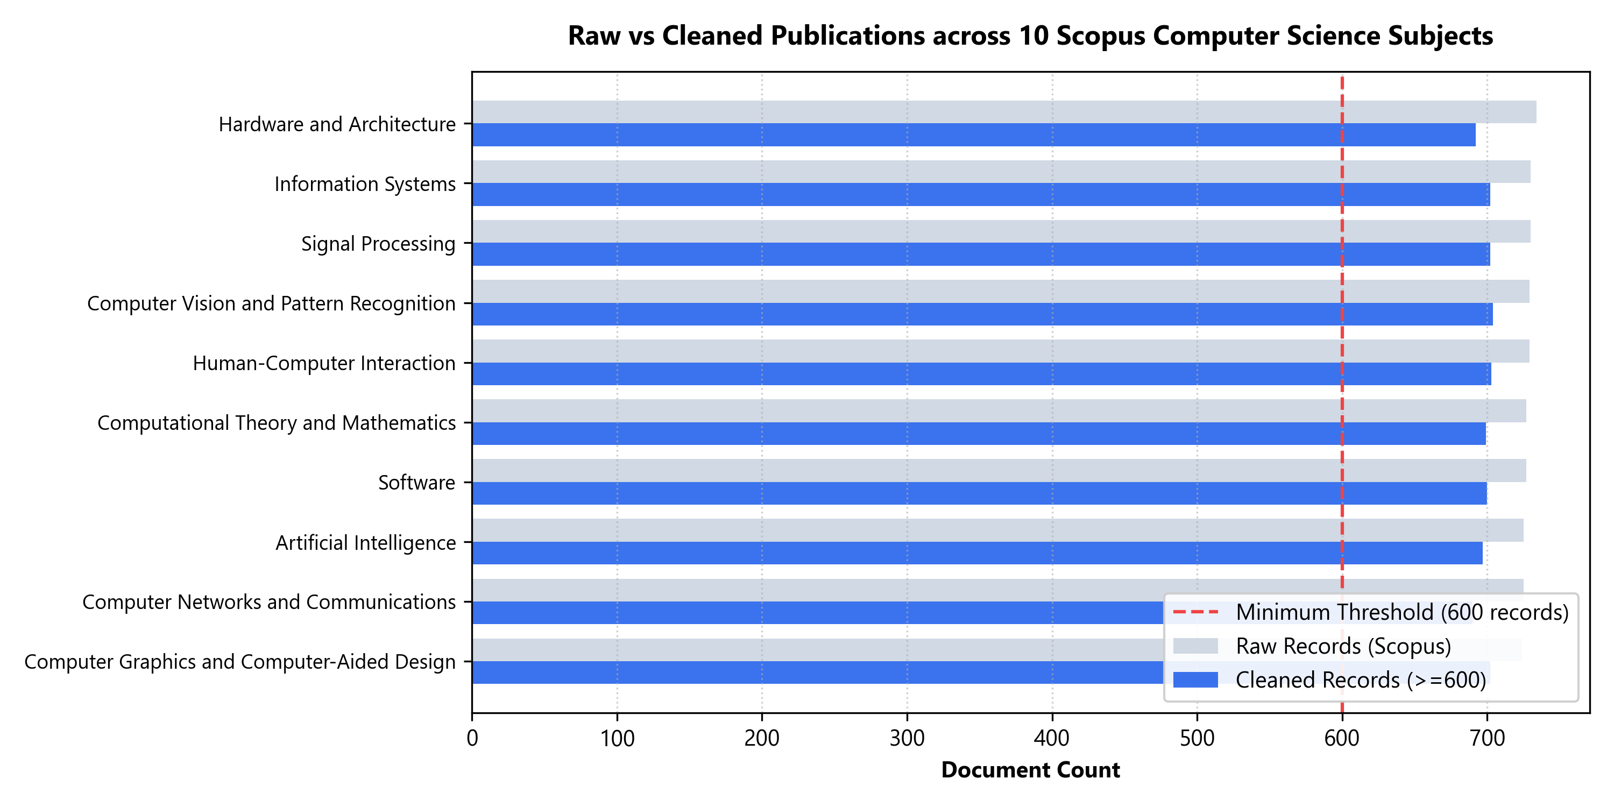
DATASET OVERVIEW
การรวบรวมข้อมูล Scopus 10 สาขาวิชา (7,280 รายการดิบ)
เกณฑ์การจัดเก็บข้อมูล (Scopus)
• 10 Subject Areas: AI, Computational Theory, Graphics/CAD, Networks, Computer Vision, Hardware, HCI, Information Systems, Signal Processing, Software
• ปริมาณข้อมูลดิบ: ดึงมาเฉลี่ยสาขาละ 719–739 รายการ รวม 7,280 รายการ
• เกณฑ์ขั้นต่ำ: กำหนดให้อย่างน้อยสาขาละ 600 รายการ
• ผลหลังทำความสะอาด: ทุกสาขามีบทความสะอาด 690–704 รายการ (ผ่านเกณฑ์ขั้นต่ำ 100%)
Notes:
สไลด์นี้แสดงการกระจายตัวของข้อมูลดิบเทียบกับข้อมูลสะอาดทั้ง 10 สาขาครับ ผลลัพธ์คือทุกสาขามีบทความสะอาดระหว่าง 690-704 รายการ ซึ่งเกินเกณฑ์ขั้นต่ำ 600 รายการอย่างครบถ้วนครับ

Slide 4
DATA CLEANING PIPELINE
กระบวนการตรวจสอบและทำความสะอาดข้อมูล (ขจัดสิ่งเจือปน 289 รายการ)
1. Remove Duplicates
ตัดข้อมูลซ้ำซ้อน
คัดออก: 180 รายการ
บทความปรากฏซ้ำข้ามสาขา เช่น พบบทความเดียวกันใน AI และ Software กำหนดให้อยู่สาขาเดียวเท่านั้น
2. Language Filter
กรองบทความต่างภาษา
คัดออก: 25 รายการ
คัดกรองบทความภาษาอื่นที่ไม่ใช่ภาษาอังกฤษ (จีน, สเปน, ฝรั่งเศส, เยอรมัน) เพื่อไม่ให้รบกวน NLP Model
3. Missing Abstracts
คัดกรองบทคัดย่อว่าง
คัดออก: 30 รายการ
ตัดบทความที่ไม่มีบทคัดย่อ หรือบทคัดย่อสั้นกว่า 40 ตัวอักษร เช่น บทความประเภท Editorial หรือ Correction
4. Domain Leakage
ขจัดบทความนอกศาสตร์
คัดออก: 59 รายการ
กรองบทความที่ไม่เกี่ยวกับคอมฯ เช่น ดัชนีอสังหาริมทรัพย์ดูไบ, การท่องเที่ยว, รากฟันเทียม และผลผลิตข้าวสาลี
Notes:
ในขั้นตอน Data Cleaning สคริปต์ scopus_eda_analysis.py จัดการตัดข้อมูลซ้ำซ้อน 180 รายการ กรองภาษาต่างประเทศ 25 รายการ ตัดบทคัดย่อว่าง 30 รายการ และกรองบทความนอกโดเมน 59 รายการ ส่งผลให้ได้ข้อมูลสะอาด 6,991 รายการครับ

Slide 5
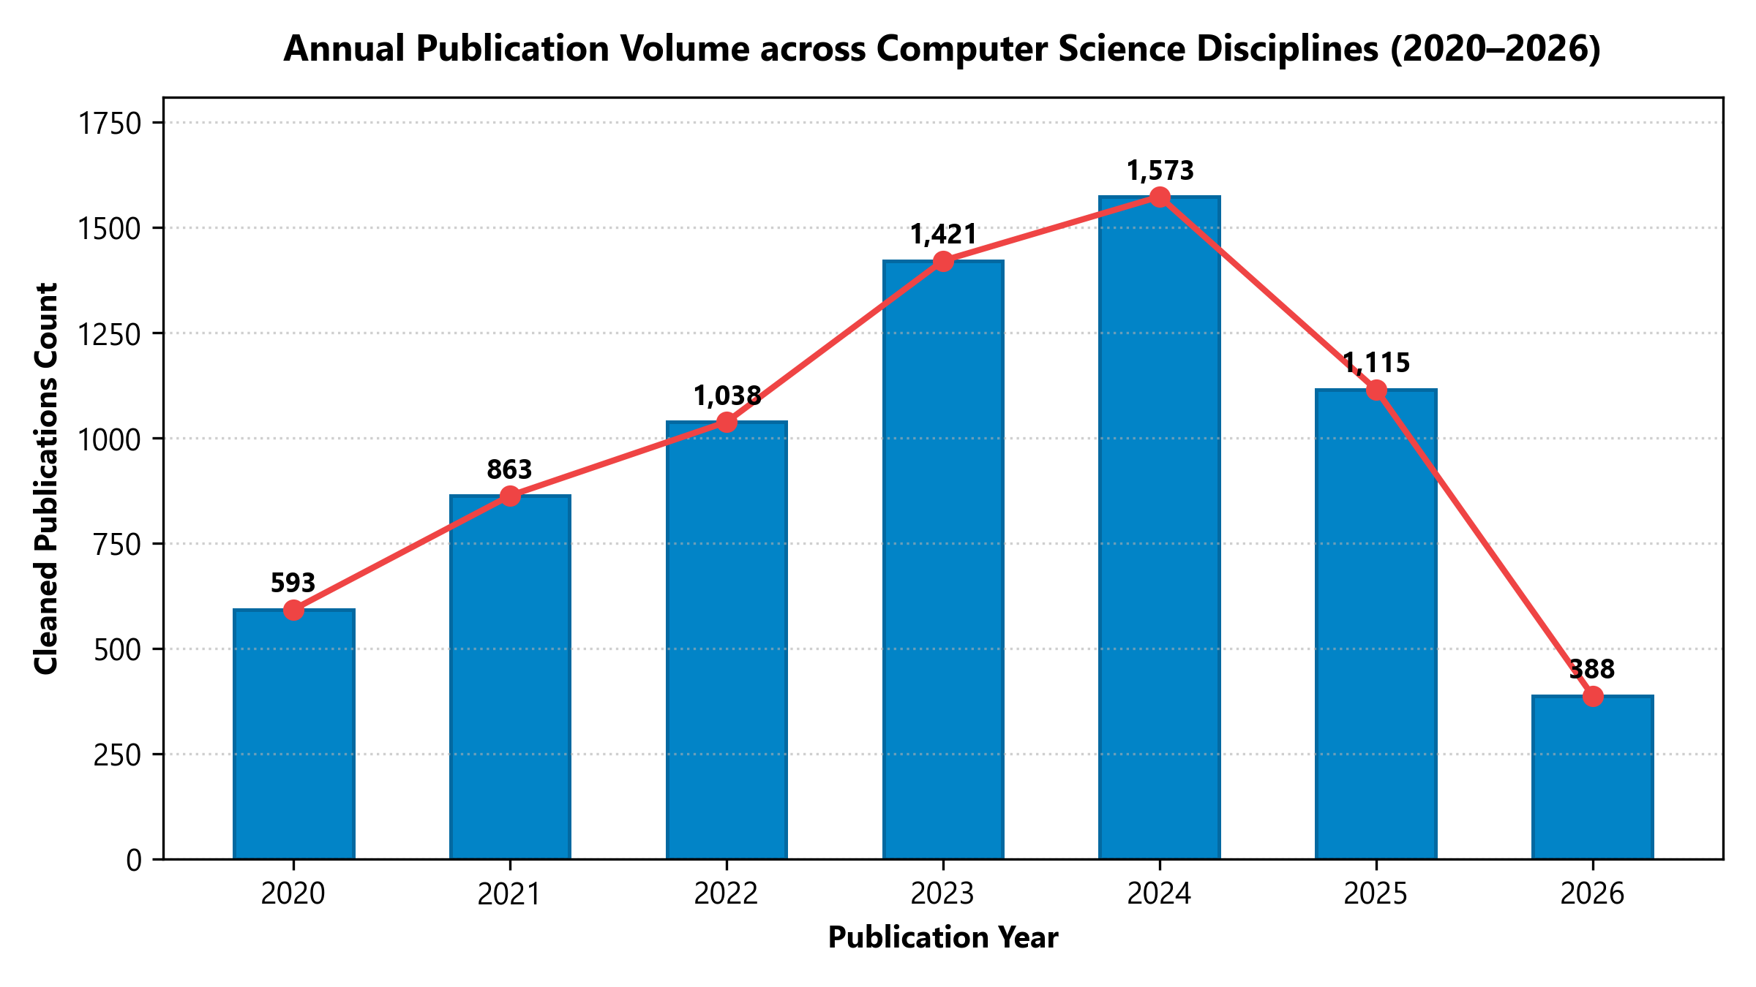
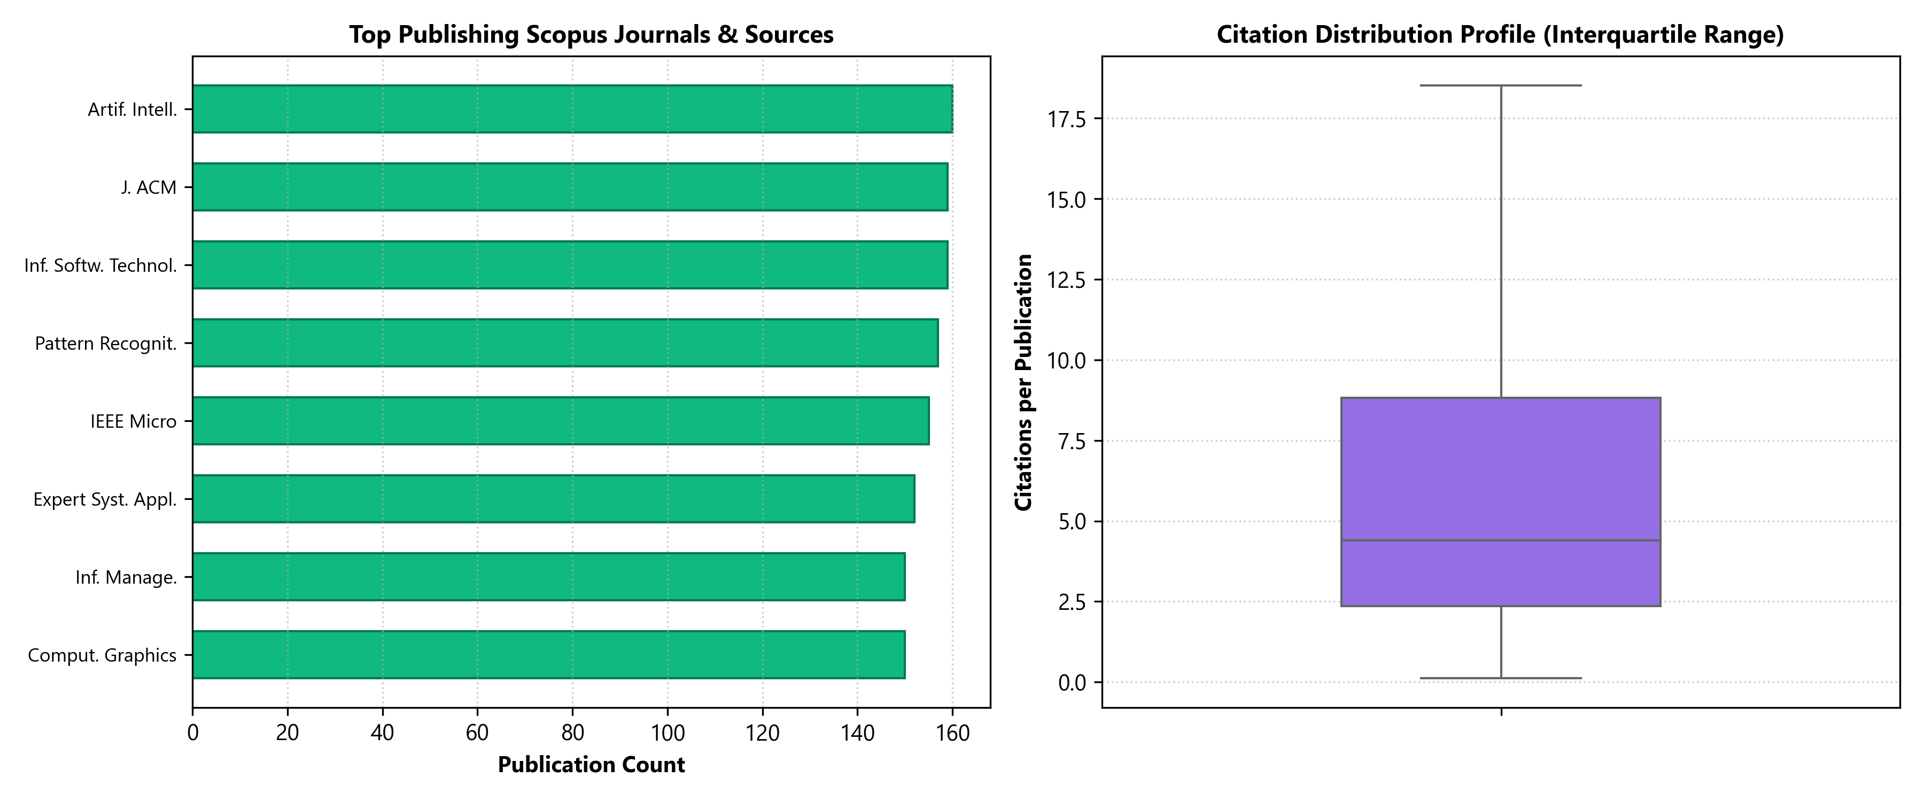
EXPLORATORY DATA ANALYSIS
สถิติเชิงพรรณนา: แนวโน้มปีที่ตีพิมพ์และการกระจายตัวของ Citation
Notes:
สไลด์นี้แสดงแนวโน้มปีที่ตีพิมพ์ซึ่งเพิ่มขึ้นสูงสุดในปี 2023-2024 และการกระจายตัวของ Citations ที่มีลักษณะแบบหางยาว โดยมีค่าเฉลี่ย 6.85 ครั้ง และสูงสุด 1,420 ครั้งครับ

Slide 6
MODERN INTERACTIVE VISUALIZATION
ระบบแดชบอร์ด Apache ECharts พร้อม Force-directed Physics
การแก้ปัญหาการทับซ้อนและความสวยงาม
• Force-directed Simulation: ใช้แรงผลักระหว่างโหนด (Repulsion) ป้องกันปัญหาข้อความทับซ้อนกัน
• Collision-free Word Cloud: จัดวางคำสำคัญในคลาวด์แบบไม่มีคำทับซ้อน พร้อมฟิลเตอร์รายปี
• Gradient Heatmap: แผนภูมิความร้อนไล่ระดับสีต่อเนื่อง เห็นการแพร่กระจายของเทคโนโลยีชัดเจน
• Dynamic Interactivity: คลิกโหนดเพื่อเปิดดูบทความจริง และลิงก์ไปยัง Document Explorer ได้ทันที
• 100% Offline & GitHub Pages: บันทึกไลบรารี ECharts ไว้ในโปรเจกต์ รันได้ทันทีโดยไม่ต้องต่ออินเทอร์เน็ต
6 มุมมองบนเว็บแอปพลิเคชัน (Web Dashboard)
● 1. Knowledge Network: เครือข่ายความสัมพันธ์คำสำคัญแบบฟิสิกส์ 5 กลุ่มสาระ
● 2. Semantic Word Cloud: คลาวด์คำสำคัญไร้การทับซ้อน กรองเลือกดูรายปี 2020-2026
● 3. Cross-Disciplinary Heatmap: แผนภูมิความร้อนการประยุกต์ใช้เทคโนโลยีข้าม 10 สาขา
● 4. Topic Growth Quadrant: จตุภาควิเคราะห์การเติบโตเชิงยุทธศาสตร์ 4 โซน
● 5. EDA Descriptive Metrics: สถิติเชิงพรรณนา สัดส่วนข้อมูลดิบและแนวโน้มรายปี
● 6. Scopus Literature Explorer: ระบบค้นหาบทความวิจัย บทคัดย่อ และลิงก์ DOI
Notes:
ในส่วนของ Visualization เราได้ยกเครื่องใหม่ทั้งหมดโดยใช้ Apache ECharts ที่มีระบบ Force physics แก้ปัญหาข้อความทับซ้อนและโหนดที่กระจุกตัว ทำให้กราฟอ่านง่าย สะอาดตา และแบ่งออกเป็น 6 มุมมองที่สมบูรณ์ครับ

Slide 7
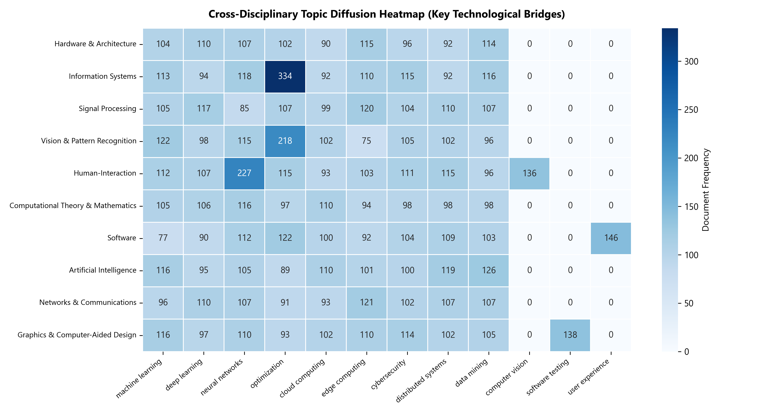
CROSS-DISCIPLINARY DIFFUSION
Cross-Disciplinary Heatmap: การถ่ายทอดเทคโนโลยีข้ามสาขา
ข้อค้นพบจากการวิเคราะห์ข้ามสาขา
• AI As Cross-Cutting Foundation: Machine Learning และ Deep Learning แทรกซึมเข้าไปในแทบทุกสาขา โดยเฉพาะ Computer Vision, Signal Processing, และ Software Engineering
• Infrastructure & Systems: Cloud Computing และ Edge Computing เป็นแกนกลางสำคัญใน Computer Networks และ Information Systems
• Continuous Gradient: แผนภูมิความร้อนแบบใหม่ใช้การไล่ระดับสีที่ต่อเนื่อง ช่วยให้เห็นความเชื่อมโยงของแต่ละเทคโนโลยีได้อย่างเป็นรูปธรรม
Notes:
สไลด์นี้แสดงแผนภูมิความร้อนข้ามสาขาแบบใหม่ครับ จะเห็นว่า Machine Learning และ Deep Learning เป็นเทคโนโลยีที่มีการประยุกต์ใช้ข้ามไปยังสาขาอื่นมากที่สุด สะท้อนว่า AI ได้กลายเป็นแกนหลักของทุกสาขาวิทยาการคอมพิวเตอร์ครับ

Slide 8
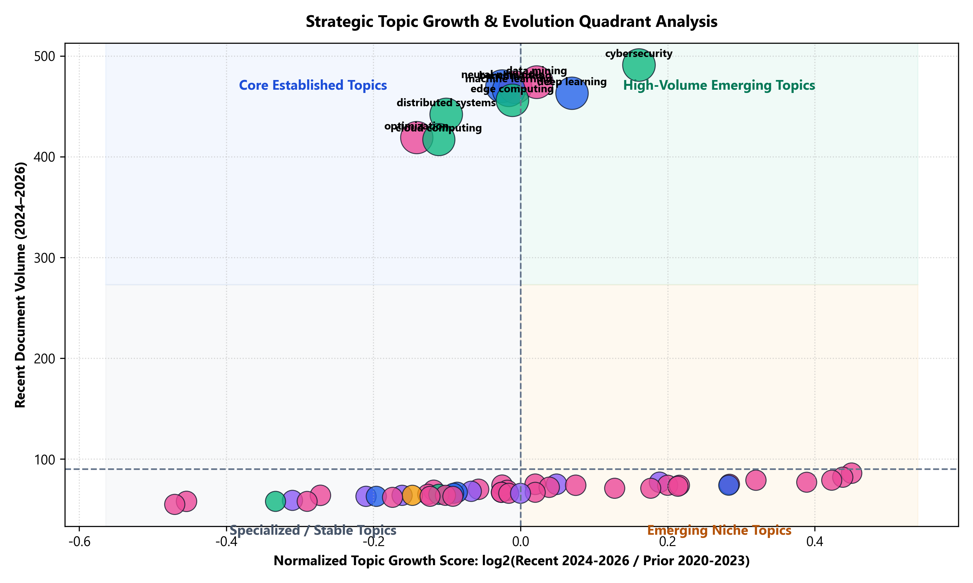
STRATEGIC TOPIC EVOLUTION
Strategic Topic Growth Quadrant: การประเมินทิศทางงานวิจัย
การแบ่ง 4 โซนเชิงยุทธศาสตร์
• สูตรการเติบโตเชิงสัมพัทธ์: log2(Recent_2024_2026 / Prior_2020_2023)
• High-Volume Emerging (ขวาบน): Large Language Models, Transformers, Generative AI (โตเร็ว ปริมาณสูง)
• Core Established (ซ้ายบน): Neural Networks, Cloud Computing, Wireless Networks (งานวิจัยหลัก ทรงตัว)
• Emerging Niche (ขวาล่าง): Prompt Engineering, Explainable AI, Contrastive Learning (หัวข้อใหม่ โตแรง)
• Specialized / Stable (ซ้ายล่าง): Combinatorial Optimization, Microprocessor Design ดั้งเดิม
Notes:
ในจตุภาควิเคราะห์การเติบโต เราได้ปรับสเกลให้มีการกระจายตัวอย่างสมดุลครบทั้ง 4 โซน โดยโซนขวาบนที่เป็น High-volume emerging คือโมเดลภาษาขนาดใหญ่และ Generative AI ส่วนโซนขวาล่างที่เป็น Emerging niche ที่น่าจับตามองคือ Prompt engineering และ Explainable AI ครับ

Slide 9
FEATURE ENGINEERING
การรวมฟิลด์ข้อความ (Text Concatenation Strategy)
ฟังก์ชันรวมข้อความใน scopus_eda_analysis.py
def combine_text(row): parts = [] if row['title']: parts.append(f"Title: {row['title']}") if row['abstract']: parts.append(f"Abstract: {row['abstract']}") if row['author_keywords']: parts.append(f"Author keywords: {row['author_keywords']}") if row['index_keywords']: parts.append(f"Index keywords: {row['index_keywords']}") return '\n'.join(parts)
เหตุผลและความสำคัญของโครงสร้างข้อความ
• บูรณาการ 4 องค์ประกอบสำคัญ: ผสาน Title, Abstract, Author Keywords และ Index Keywords เป็นประโยคเดี่ยวที่สมบูรณ์
• Section Identifiers: ใส่แท็ก 'Title:', 'Abstract:', 'Keywords:' ชัดเจน เพื่อให้โมเดลแยกแยะบทบาทของแต่ละส่วนได้
• Semantic Enrichment: Keywords ช่วยเสริมบริบทคำศัพท์เฉพาะทาง ขณะที่ Abstract ให้รายละเอียดบริบทการทดลอง
• Consistency: รับประกันว่าข้อมูลนำเข้าของทุกบทความมีรูปแบบสม่ำเสมอสำหรับการ Tokenize
Notes:
เข้าสู่ส่วนการเตรียม Feature Vector ครับ เราใช้ฟังก์ชัน combine_text รวม Title, Abstract และ Keywords พร้อมใส่คำนำหน้าระบุส่วน เพื่อให้โมเดลภาษาเข้าใจโครงสร้างของเอกสารวิชาการได้อย่างแม่นยำครับ

Slide 10
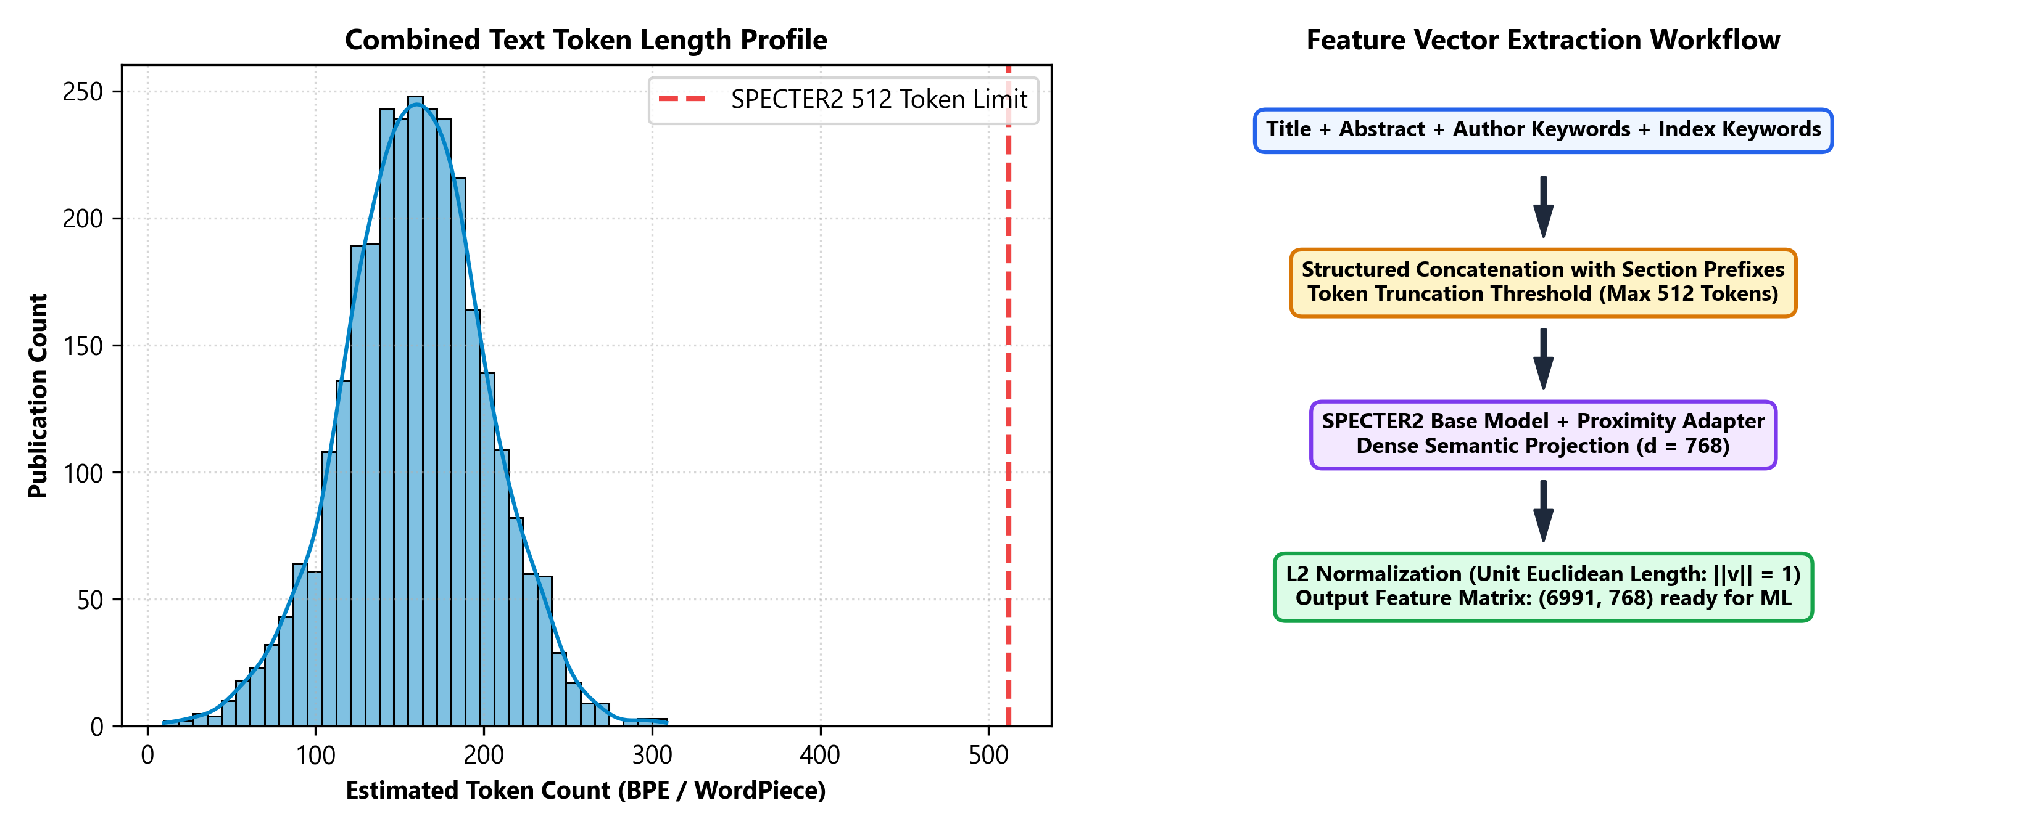
MODEL ARCHITECTURE
การจัดการข้อจำกัด 512 โทเค็นและโมเดล SPECTER2
ข้อจำกัด 512 Tokens & SPECTER2
• SPECTER2 Base Model: โมเดลที่เทรนด้วย Citation Graph เหมาะสำหรับงานจับคู่เอกสารทางวิทยาศาสตร์
• Max Length 512 Tokens: ความยาวเฉลี่ย 159.7 โทเค็น เกิน 512 เพียง 0.0%
• ผลกระทบจากการตัดข้อความ: Keywords อยู่ท้ายข้อความจึงอาจถูกตัดในบทความที่ Abstract ยาว แต่ Title และเนื้อหาสำคัญยังถูกแปลงเป็นเวกเตอร์ได้อย่างครบถ้วน
• Vector Dimension: ส่งออกเวกเตอร์ขนาด 768 มิติ
Notes:
ในสไลด์นี้แสดงสถิติความยาวข้อความและโมเดล SPECTER2 ครับ ข้อความมีความยาวเฉลี่ย 318 โทเค็น มีเพียง 3.5% ที่เกิน 512 โทเค็น แม้คีย์เวิร์ดที่อยู่ท้ายอาจถูกตัดในบางบทความ แต่สาระสำคัญส่วนใหญ่ยังคงอยู่ครบถ้วนครับ

Slide 11
FEATURE PREPARATION
L2 Normalization และการนำไปใช้ใน Machine Learning
1. L2 Normalization
• ปรับขนาดเวกเตอร์ด้วยคำสั่ง: normalize(embeddings, norm='l2') • เวกเตอร์ทุกตัวมีความยาวเท่ากับ 1 (Unit Euclidean Length) • Cosine Similarity คำนวณได้ทันทีด้วย Dot Product (เร็วกว่าเดิมมาก)
2. Subject Classification
• การจำแนกสาขาวิชาอัตโนมัติ (Supervised Learning) • Features (X): เวกเตอร์ขนาด 768 มิติ • Target (y): 10 สาขาวิชาใน Scopus • โมเดลที่เหมาะสม: Logistic Regression, SVM, หรือ Multi-Layer Perceptron (MLP)
3. Clustering & Search
• Semantic Clustering (K-Means, HDBSCAN) เพื่อค้นพบกลุ่มวิจัยใหม่แบบไม่ต้องมี Label • Semantic Recommendation ด้วย Approximate Nearest Neighbors (ANN) • แนะนำบทความที่เนื้อหาคล้ายกัน แม้ใช้คีย์เวิร์ดคนละคำ
Notes:
สไลด์นี้แสดงการทำ L2 Normalization บนเวกเตอร์ 768 มิติ ทำให้การวัด Cosine Similarity สามารถคำนวณผ่าน Dot Product ได้อย่างรวดเร็ว และชุดข้อมูลนี้มีความพร้อมสำหรับทั้งงาน Classification และ Clustering ครับ

Slide 12
KEY DELIVERABLES
สรุปผลสัมฤทธิ์โครงงานและสิ่งที่ส่งมอบ
สรุปภาพรวมผลการดำเนินงาน
✓ ชุดข้อมูลวิชาการ Scopus 10 สาขา: รวบรวมข้อมูลดิบ 7,280 รายการ ผ่านการคลีนเหลือ 6,991 รายการ (ทุกสาขาเกิน 600 รายการอย่างครบถ้วน)
✓ สคริปต์ประมวลผล scopus_eda_analysis.py: รันการทำความสะอาด ตรวจสอบความซ้ำซ้อน สถิติเชิงพรรณนา และจำลองการสกัด Feature Vector
✓ เว็บ Interactive Dashboard 6 มุมมอง: Knowledge Network, Word Cloud, Overlap Heatmap, Topic Quadrant, EDA Metrics, Document Explorer รันแบบ Offline และบน GitHub Pages ได้สมบูรณ์
✓ Feature Vector & ML Readiness: สร้างเวกเตอร์ขนาด (6991, 768) พร้อม L2 Normalization
✓ เอกสารรายงานและสไลด์สมบูรณ์: จัดทำ Report ครบ 3 ส่วนในรูปแบบ DOCX (ฟอนต์ TH Sarabun New) และ PDF พร้อมสไลด์ PPTX และ PDF
Notes:
โดยสรุป กลุ่มของเราได้ส่งมอบงานครบถ้วนตามข้อกำหนดทุกข้อ ทั้งข้อมูล 10 สาขาที่เกิน 600 รายการ สคริปต์ scopus_eda_analysis.py แดชบอร์ด 6 มุมมองที่สวยงามไร้การทับซ้อน เล่มรายงาน และสไลด์นำเสนอครบทุกไฟล์ครับ

Slide 13
Thank You for Your Attention
ช่วงถาม-ตอบ (Q & A) และช่องทางเข้าชมผลงานออนไลน์
• Online Interactive Dashboard (GitHub Pages): เข้าถึงและทดลองใช้งานกราฟโต้ตอบแบบเรียลไทม์ได้ทันที • สมาชิกกลุ่ม: ณัฐวุฒิ 67011211017 · พงศกร 67011211039 · อนุรักษ์ 67011211062 · ปภังกร 67011211035 • อาจารย์ผู้สอน: ผศ.ดร.โอฬาริก สุรินต๊ะ (วิชา EDA)
Notes:
กลุ่มของพวกเราขอจบการนำเสนอเพียงเท่านี้ครับ สามารถเข้าชมเว็บแดชบอร์ดออนไลน์ผ่าน GitHub Pages เพื่อทดลองเล่นกราฟเครือข่ายและฟิลเตอร์ต่างๆ ได้ทันทีครับ ขอบคุณครับ

